Slide 1
EritroFase
PROYECTO FINAL · REDES NEURONALES Y APRENDIZAJE PROFUNDO · SI3014
Corrección del fondo en imágenes de fase de eritrocitos mediante redes neuronales informadas por la física
Juan José Escobar · Emmanuel Hernández · Mateo Lopera
Grupo 1 · Universidad EAFIT · noviembre de 2026
Notes:
Presentación del grupo y del título. (≈10 s) Una frase de entrada: «Vamos a mostrar cómo quitamos el fondo de imágenes de fase de glóbulos rojos con una red que no necesita imágenes etiquetadas: la física hace de supervisor».

Slide 2
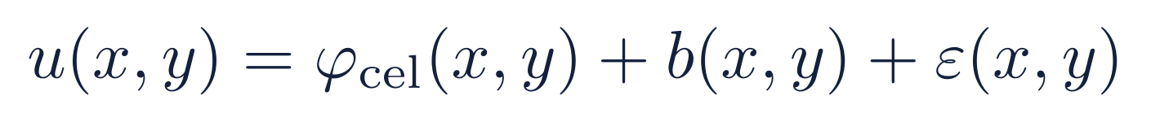
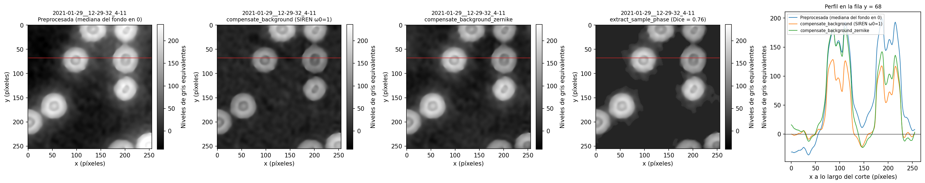
El fondo de la fase sesga toda medida de la célula
1 · PLANTEAMIENTO DEL PROBLEMA
La microscopía holográfica digital (DHM) mide la fase que un eritrocito, casi transparente, imprime en la luz: un mapa de su espesor, útil para estimar volumen y morfología sin tinciones.
Por qué es difícil
No hay solución única: b̂ = u reproduce la medida y borra las células.
No hay etiquetas: ninguna imagen trae su fondo «verdadero».
Solo supuestos físicos (fondo suave, células esparsas, signo, referencia) eligen la solución.
La inclinación del haz y las aberraciones suman un fondo lento que no es cero:
Código guía: la SIREN (2.º panel) deja el fondo plano pero baja la célula (perfil naranja); el Zernike (3.º) la conserva mejor.
EritroFase · Grupo 1 · SI3014 — Problema y objetivos
2 / 21
Notes:
≈1 min. Contexto: en DHM la imagen es de fase; la fase es proporcional al espesor óptico de la célula, por eso permite medir volumen y masa seca sin tinción. El problema: la medida trae un fondo lento (inclinación del haz de referencia y aberraciones). Si no se quita, todas las alturas y volúmenes quedan sesgadas. Por qué no es trivial: la descomposición u = célula + fondo + ruido no es única (el fondo podría ser toda la imagen), y no existen imágenes con el fondo verdadero para entrenar de forma supervisada. La única forma de elegir una solución es imponer supuestos físicos. Motivación concreta (figura): el código guía del curso ya trae dos métodos. La SIREN deja el fondo muy plano, pero se come parte de la célula (en prueba, 12 % de su altura). El Zernike conserva mejor la célula pero deja más fondo. Nuestro trabajo busca lo mejor de ambos.

Slide 3
Objetivos
1 · PLANTEAMIENTO DEL PROBLEMA
Objetivo general
Desarrollar y entrenar una red neuronal informada por la física, basada en representaciones neuronales implícitas (INR), que estime y compense el fondo de imágenes de fase de eritrocitos preservando la morfología y el perfil de fase de las células.
Específico 1 · Fundamentos
Específico 2 · Datos
Específico 3 · Validación
Fundamentar las INR sinusoidales y traducir los supuestos físicos S1–S4 en arquitectura y función de pérdida.
Caracterizar el dataset y seleccionar un subconjunto representativo, con particiones sin fuga de información.
Validar la reducción del fondo y la preservación de las células frente a líneas base, también con datos de otro día.
Criterio de éxito, fijado antes de entrenar: cambio de altura mediano de las células |Δh| ≤ 5 % y fondo lento residual menor o igual que el de la mejor línea base que cumpla esa cota.
EritroFase · Grupo 1 · SI3014 — Problema y objetivos
3 / 21
Notes:
≈40 s. Objetivo general en una frase: quitar el fondo sin dañar la célula, con una red informada por la física basada en INR. Los tres específicos corresponden a las tres partes del trabajo: fundamentos (cómo la física se vuelve arquitectura y pérdida), datos (seleccionar sin fuga) y validación (medir contra líneas base, también en otro día). Recalcar el criterio de éxito: lo fijamos ANTES de entrenar para no acomodar la meta a los resultados. Dos condiciones a la vez: no quitar más del 5 % de la altura de la célula y dejar igual o menos fondo que la mejor línea base admisible (resultó ser el Zernike).

Slide 4
Tres alternativas; elegimos una sola red condicionada
2 · ARQUITECTURA DEL MODELO
Opción | Idea | A favor | En contra | Decisión
A · SIREN por imagen | Ajustar una INR nueva a cada imagen | Sencilla; el fondo es suave por construcción | ≈4,3 s por imagen (≈15 h para los 12.288 recortes); no aprende entre imágenes | Referencia y plan B
B · U-Net | Predecir el fondo píxel a píxel | Rápida en inferencia | No es una INR; no garantiza un fondo suave; puede copiar las células al fondo | Descartada
C · INR condicionada | Un codificador lee la imagen y modula una SIREN compartida | Una sola red entrenada una vez; inferencia en milisegundos; curvas de entrenamiento y validación | Más parámetros; necesita más datos que A | Modelo principal
Idea clave: la idea de «una red por imagen» del código guía se convierte en una red para todas las imágenes, que solo cambia un vector de 64 números por imagen.
EritroFase · Grupo 1 · SI3014 — Arquitectura del modelo
4 / 21
Notes:
≈45 s. Tres alternativas que comparamos antes de programar: • A, una SIREN por imagen (lo que hace el código guía): funciona, pero hay que optimizarla de cero para cada imagen, unos 4 s cada una; para todo el dataset serían unas 15 horas, y no aprende nada que sirva para la siguiente imagen. • B, una U-Net que predice el fondo: rápida, pero nada impide que el fondo tenga detalles finos o que copie las células; además deja de ser una INR, que era el enfoque del proyecto. • C, una INR condicionada: una sola red que se entrena una vez; para cada imagen nueva solo calcula un código de 64 números y con eso modula la SIREN. Por eso la elegimos, con A como referencia y plan B.

Slide 5
INR condicionada: CNN + FiLM + SIREN
2 · ARQUITECTURA DEL MODELO
Entrada
Codificador CNN
Generador FiLM
Decodificador SIREN
Salida
Imagen normalizada
6 × [Conv 3×3, paso 2
Lineal 64 → 768
entrada: (x, y) de cada píxel
Imagen corregida
→
+ GroupNorm + GELU]
→
γ, β para cada una
→
→
(u − mediana)/64
→ 64 × 4 × 4 → Lineal
de las 3 capas
3 capas × 128, ω₀ = 1
u − b̂
+ canales x, y
→ código z (64)
salida: fondo b̂(x, y)
(fondo ≈ 0)
3 × 256 × 256
284.033 parámetros. El decodificador (33.537) tiene el mismo tamaño que la SIREN del código guía.
SIREN · Sitzmann et al. (2020)
FiLM · Perez et al. (2018)
CoordConv · Liu et al. (2018)
Red con activaciones seno. Cambio: ω₀ de 30 a 1, para que solo pueda representar un fondo lento; la salida es el fondo, no la imagen.
Como en π-GAN (Chan et al., 2021), escalas γ y desplazamientos β por capa. Cambio: salen de un codificador de la propia imagen, no de ruido.
Canales x, y en la entrada. Cambio: aplanamos el mapa 4 × 4 en vez de promediarlo, para no perder dónde está la inclinación.
EritroFase · Grupo 1 · SI3014 — Arquitectura del modelo
5 / 21
Notes:
≈1 min 15 s. Esta es la diapositiva clave de arquitectura; explicar el flujo de izquierda a derecha. 1. La imagen entra normalizada (mediana en cero, dividida por 64) con dos canales extra con las coordenadas x e y (idea de CoordConv), para que las convoluciones sepan en qué parte de la imagen están: una inclinación del fondo es justamente una dependencia de la posición. 2. Un codificador de 6 convoluciones con paso 2 reduce 256×256 a 4×4×64; lo aplanamos y una capa lineal da un código z de 64 números que resume el fondo de esa imagen. 3. FiLM convierte z en 768 números: una escala γ y un desplazamiento β para cada neurona de las 3 capas de la SIREN. 4. La SIREN recibe las coordenadas (x, y) de cada píxel y devuelve el valor del fondo ahí. La fórmula muestra una capa: lineal, modulación con γ y β, y seno. 5. La imagen corregida es u menos el fondo estimado. Respecto a la literatura: SIREN usa ω0 = 30 para representar detalles finos; nosotros usamos ω0 = 1 porque el fondo es lento: limitar la frecuencia es una forma de imponer suavidad. FiLM y π-GAN modulan una SIREN, pero π-GAN lo hace desde ruido aleatorio; nosotros desde la imagen. Y en vez de un promedio global al final del codificador, aplanamos, para conservar la posición.

Slide 6
Cada supuesto físico tiene un lugar en el modelo
2 · ARQUITECTURA DEL MODELO
Supuesto | Qué dice | Dónde se impone
S1 · Fondo suave | El fondo varía lentamente en el espacio | SIREN con ω₀ = 1 (ancho de banda bajo) + penalización del laplaciano del fondo
S2 · Células esparsas | La mayoría de los píxeles son fondo | Recorte por umbral τ = 3σ̂: los píxeles con residuo grande (células) no empujan el fondo; exclusión por vecindad de bordes y halos
S3 · Signo | La célula solo suma fase sobre el fondo | Penalización de residuos negativos por debajo de −τ
S4 · Referencia | El fondo corregido vale cero | El término de ajuste lleva el residuo del fondo a cero; la salida es u − b̂
Informada por la física = sin etiquetas
La suavidad viene de la arquitectura
La pérdida solo usa la imagen medida y los supuestos S1–S4. Ninguna imagen trae su fondo verdadero, y las máscaras de referencia solo se usan para evaluar.
Una INR representa el fondo como función continua de (x, y). Con ω₀ bajo solo puede expresar variaciones lentas: no necesita un filtro posterior.
EritroFase · Grupo 1 · SI3014 — Arquitectura del modelo
6 / 21
Notes:
≈45 s. Aquí mostramos que entendemos por qué la arquitectura es apropiada: cada supuesto físico se convierte en una pieza concreta. • S1, fondo suave: lo garantiza la SIREN con frecuencia baja, y además un término que penaliza la curvatura (laplaciano) del fondo. • S2, células esparsas: es el más importante. Con un umbral de 3 veces el ruido del fondo, los píxeles donde el residuo es grande —las células— dejan de aportar gradiente: el fondo no se deforma hacia ellas. Excluimos además una vecindad de 6 píxeles alrededor, para bordes y halos. • S3, signo: en nuestra convención la célula queda por encima del fondo, así que un residuo muy negativo indica que el fondo está mal; se penaliza. • S4, referencia: el fondo corregido debe quedar en cero. «Informada por la física» significa que no hay etiquetas: la red aprende solo con la imagen y estos supuestos.

Slide 7
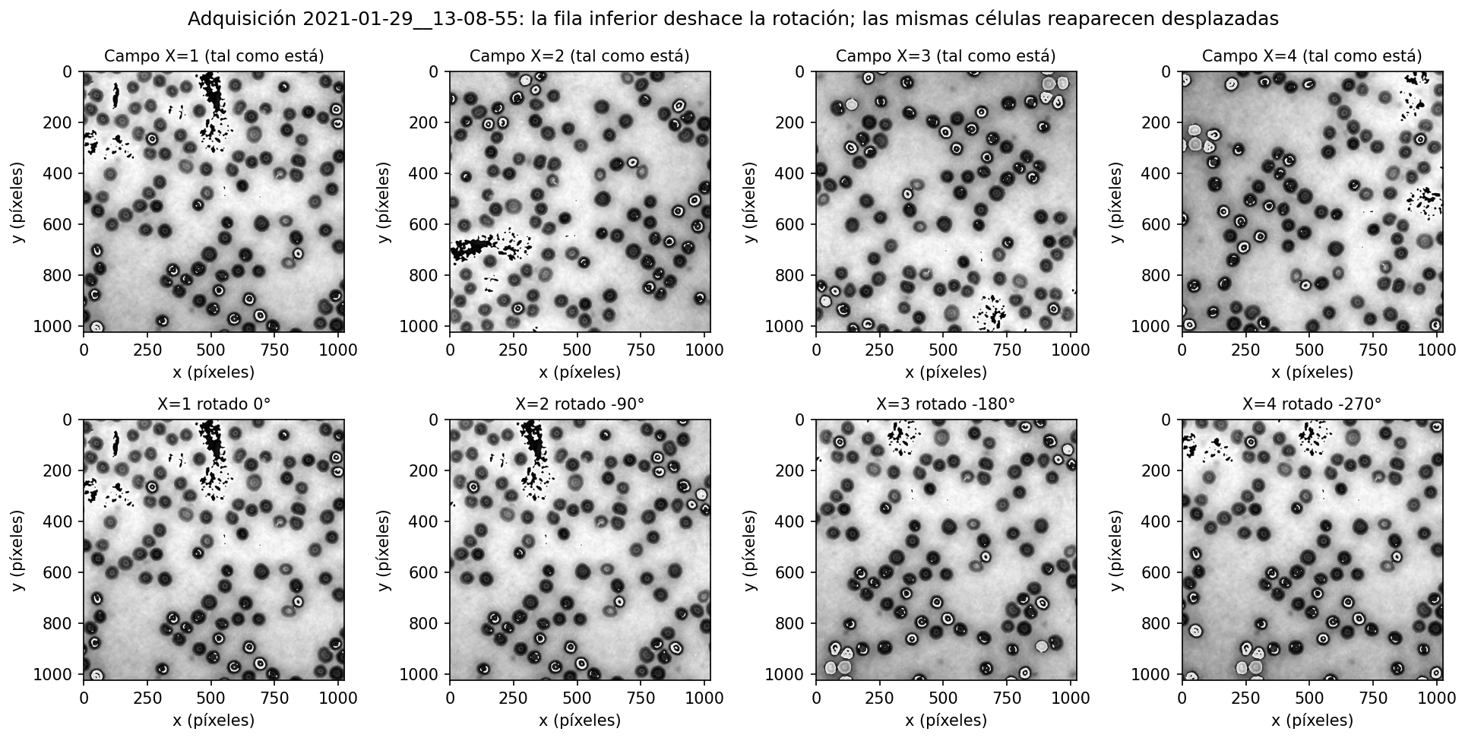
Hologramas de eritrocitos (Castañeda et al., 2024)
3 · BASE DE DATOS Y PREPROCESAMIENTO
DHM fuera de eje, láser de 532 nm, objetivo 40× / 0,65 NA.
36.864 recortes PNG de fase, 256 × 256 píxeles y 8 bits.
12.288 recortes distintos (cada uno con 2 volteos exactos), de 192 adquisiciones.
Datos públicos en OSF; sin etiquetas de fondo.
Hallazgo: la partición original tiene fuga
Training y Validation comparten 5.837 recortes (47,5 %), y los 4 campos de una adquisición son la misma escena rotada (figura). Evaluar así mediría escenas ya vistas.
Decisión: la unidad independiente es la adquisición, no el recorte.
Fila inferior: al deshacer la rotación, las mismas células reaparecen.
EritroFase · Grupo 1 · SI3014 — Base de datos y preprocesamiento
7 / 21
Notes:
≈45 s. Origen: dataset público de Castañeda, Trujillo y Doblas, publicado en Data in Brief en 2024. Microscopio holográfico fuera de eje, láser verde de 532 nm, objetivo 40×. Características: 36.864 PNG de fase de 256×256 y 8 bits. Al inventariarlos encontramos que en realidad son 12.288 recortes distintos, cada uno con dos volteos exactos, que vienen de 192 adquisiciones. Hallazgo importante: la partición original tiene fuga. Training y Validation comparten casi la mitad de los recortes, y los 4 campos de una misma adquisición son la misma escena rotada 90°, 180° y 270° (la figura lo muestra: al deshacer la rotación, reaparecen las mismas células). Si usáramos esa partición, estaríamos evaluando con imágenes ya vistas. Por eso partimos por adquisición.

Slide 8
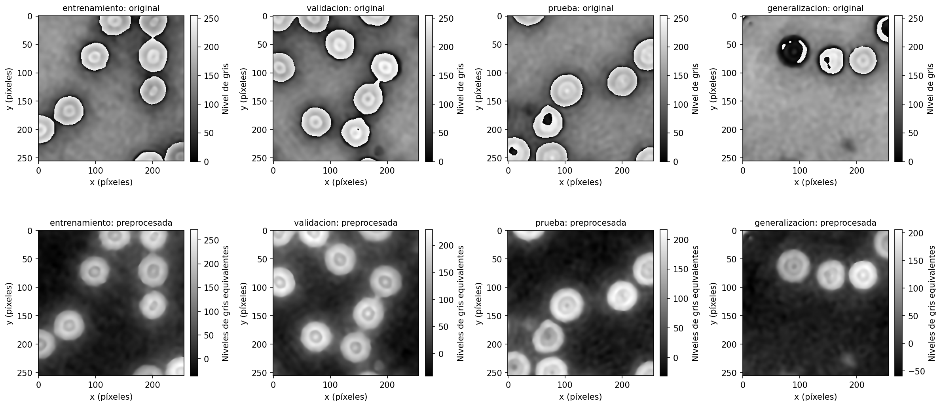
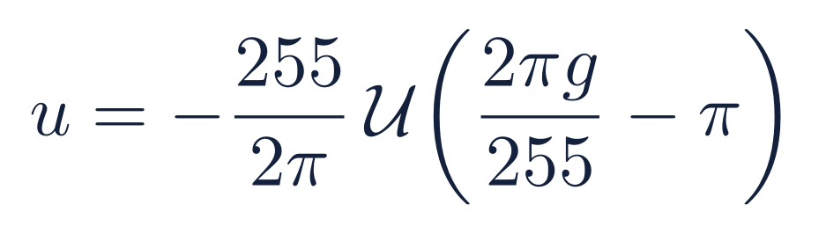
Preprocesamiento: la fase venía envuelta
3 · BASE DE DATOS Y PREPROCESAMIENTO
Gris → fase envuelta: φ = 2πg/255 − π.
Desenvolver con el algoritmo de Herráez et al. (2002), guiado por calidad.
Invertir el signo: las células quedan por encima del fondo.
Trabajar en «niveles de gris equivalentes» (1 nivel ≈ 0,0246 rad), sin el tope de 255.
Reversible: desenvolver solo suma vueltas enteras de 2π, así que se recupera g exactamente. Entrada de la red: (u − mediana)/64.
Arriba: gris original (saltos negro/blanco dentro de las células). Abajo: tras desenvolver queda el fondo lento.
EritroFase · Grupo 1 · SI3014 — Base de datos y preprocesamiento
8 / 21
Notes:
≈45 s. El gris de los PNG es la fase envuelta entre −π y π: dentro de las células hay saltos de negro a blanco (arriba). Si no se desenvuelve, esos saltos parecen bordes y ningún método de fondo funciona. Pasos: convertimos gris a fase, desenvolvemos con el algoritmo de Herráez (2002), que recorre la imagen de los píxeles más confiables a los menos, invertimos el signo porque en este dataset las células quedan por debajo del fondo, y volvemos a una escala de «niveles de gris equivalentes» para hablar en las mismas unidades que la imagen original. Esa escala ya no tiene tope en 255: la fase desenvuelta puede superar una vuelta. Justificación: el código guía trae un desenvolvedor con SIREN (SPINR); en un caso sintético con verdad conocida dejó errores de 2π y fue unas 1.860 veces más lento. No se pierde información: se comprobó que, al volver a envolver, se recupera exactamente el gris original. Normalización para la red: restamos la mediana y dividimos por 64, para que las entradas queden en un rango de pocas unidades.

Slide 9
Partición sin fuga y aumento de datos
3 · BASE DE DATOS Y PREPROCESAMIENTO
Conjunto | Recortes | Día | Uso
Entrenamiento | 12 → 120 | 29/01 | Ajustar pesos
Validación | 5 | 29/01 | Hiperparámetros y selección
Prueba | 5 | 29/01 | Evaluación final
Generalización | 8 (3 escenas) | 28/01 | Otro día, nunca usado para decidir
Selección
3.072 recortes evaluados con métricas automáticas → 40 candidatos → 22 elegidos por inspección, estratificados por el rango del fondo (semilla 42).
Prueba de fuga
Similitud por FFT de todos contra todos, con rotaciones y volteos: máximo 0,9845 entre conjuntos frente a 1,0000 del control positivo.
Cada recorte viene de una adquisición distinta. En la versión 2, el entrenamiento usa los 16 recortes del campo de cada adquisición de entrenamiento (120 utilizables de 192): son las mismas adquisiciones, así que no hay fuga nueva.
Aumento
Las 8 simetrías del cuadrado (giros de 90° y volteos): el fondo no tiene una orientación preferida.
EritroFase · Grupo 1 · SI3014 — Base de datos y preprocesamiento
9 / 21
Notes:
≈45 s. Partición: 12 imágenes de entrenamiento, 5 de validación y 5 de prueba, del 29 de enero, cada una de una adquisición distinta. Para generalización tomamos 8 recortes de otro día, el 28 de enero, elegidos a propósito con defectos visibles: es la prueba más dura. Por qué tan pocas imágenes: el profesor nos advirtió que entrenar con unas 20 imágenes podía tardar horas; medimos primero con 12 y, como fue rápido, en la versión 2 ampliamos a los 16 recortes de cada campo de entrenamiento: 120 utilizables. Son las mismas adquisiciones, así que no se crea fuga. Verificación: comparamos todos los recortes contra todos con la FFT, incluyendo rotaciones y volteos. La similitud máxima entre conjuntos fue 0,9845, frente a 1 del control positivo (una imagen contra su copia rotada): no hay pares repetidos. Aumento: rotaciones de 90° y volteos, válidos porque el fondo no tiene una dirección preferida. Las máscaras de célula y fondo solo se usan para evaluar.

Slide 10
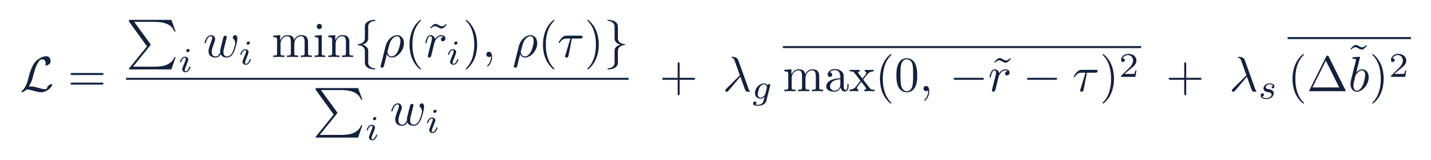
Pérdida física, optimizador e hiperparámetros
4 · ENTRENAMIENTO Y CONFIGURACIÓN EXPERIMENTAL
r̃ = ũ − b̃ (residuo) · ρ: función de Charbonnier · τ = κσ̂ (σ̂: ruido del fondo) · wᵢ = 0 a menos de d píxeles de un residuo mayor que τ
Hiperparámetro | Valor | Justificación
κ (umbral del recorte) | 3 | El ruido rara vez pasa de 3σ̂; las células sí
d (exclusión por vecindad) | 6 px | Cubre bordes y halos; igual al margen de las máscaras
ω₀ | 1 (de 1 y 3) | Elegido en validación con la regla fijada
λₛ (suavidad) | 0,001 (de 0,0001 y 0,001) | Elegido en validación; regula el compromiso
Optimizador | Adam, 0,001 → 0,00001 (coseno) | Estándar para SIREN; el coseno estabiliza el final
Pasos y lote | 6.000; 4 imágenes × 16.384 px | 200 épocas de los 120 recortes
Calentamiento | 10 % sin recorte | Evita que la red «abandone» regiones al inicio
EritroFase · Grupo 1 · SI3014 — Entrenamiento
10 / 21
Notes:
≈1 min. La pérdida tiene tres términos. El primero ajusta el fondo al residuo con una función de Charbonnier (parecida a L1, robusta), pero recortada: si el residuo de un píxel supera el umbral τ, su aporte queda constante y su gradiente es cero. Eso es lo que impide que las células deformen el fondo. Los pesos w apagan además una vecindad de 6 píxeles alrededor de esos residuos. El segundo término penaliza residuos muy negativos (signo) y el tercero la curvatura del fondo (suavidad). Hiperparámetros: κ = 3 y d = 6 se fijaron con argumentos físicos antes de entrenar. Solo ω0 y λs se eligieron en validación, en una rejilla de 4 combinaciones, con una regla fijada de antemano: entre las que no quitan más del 5 % de la altura, la de menos fondo. Ganó ω0 = 1, λs = 0,001. Optimizador Adam con tasa 0,001 que decae en coseno; 6.000 pasos con lotes de 4 imágenes de las que se muestrean 16.384 píxeles, que equivalen a 200 épocas. Calentamiento: el 10 % inicial sin recorte, para que la red primero vea toda la imagen.

Slide 11
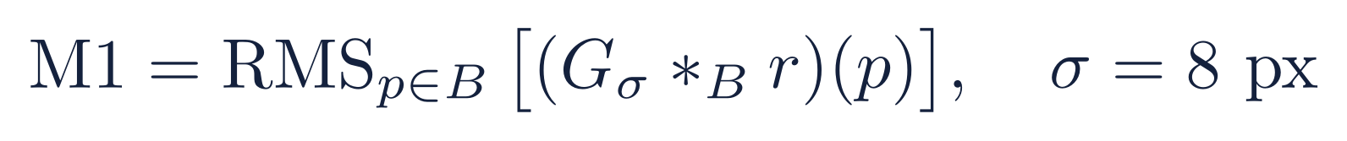
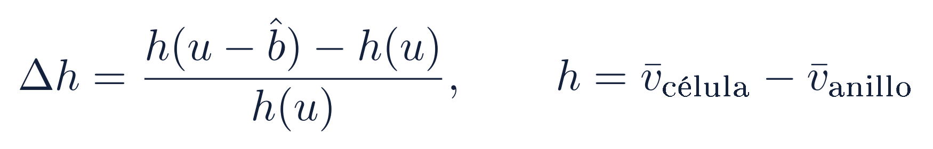
Cómo medimos sin una verdad conocida
4 · ENTRENAMIENTO Y CONFIGURACIÓN EXPERIMENTAL
M1 · Fondo lento residual
M2 · Cambio de altura de la célula
Residuo suavizado con una gaussiana de 8 px, solo sobre la máscara de fondo. Mide el fondo que quedó, no el ruido blanco. Ideal: 0.
Altura de cada célula frente a su anillo de fondo. Con medias, un error afín del fondo no la cambia (Proposición 5). Cota: |Δh| ≤ 5 %.
Validadas antes de usarlas
Regla de selección (fijada antes)
Casos sintéticos con fondo conocido: absorción, inclinación y error afín. Cada métrica reaccionó a lo que debía y a nada más.
Entre las configuraciones con |Δh| ≤ 5 % en validación, la de menor M1. Las métricas usan máscaras de referencia; el entrenamiento, no.
EritroFase · Grupo 1 · SI3014 — Entrenamiento
11 / 21
Notes:
≈40 s. Como no hay fondo verdadero, no podemos calcular un error directo. Usamos dos métricas complementarias: • M1, fondo lento residual: tomamos el residuo en la región de fondo y lo suavizamos con una gaussiana de 8 píxeles; así medimos el fondo que quedó sin contar el ruido blanco, que ningún método suave puede quitar. Ideal: cero. • M2, cambio de altura local de cada célula: comparamos la altura de la célula respecto a su anillo de fondo antes y después de corregir. Usamos medias: se demuestra que un error de fondo afín (una rampa) no cambia esa altura, así que M2 mide absorción, no inclinación. Las validamos con casos sintéticos donde sí conocemos la verdad. Y la regla para elegir hiperparámetros quedó escrita antes de entrenar.

Slide 12
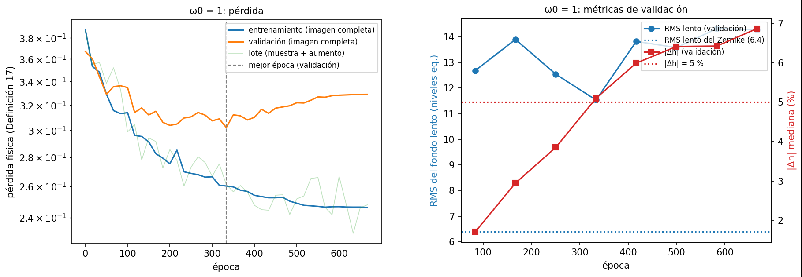
Versión 1: sobreajuste y absorción
4 · ENTRENAMIENTO Y CONFIGURACIÓN EXPERIMENTAL
Sobreajuste
Absorción
Decisión → versión 2
Desde la época ≈ 200 la pérdida de validación sube mientras la de entrenamiento baja. Fondo lento: 6,9 niveles en entrenamiento frente a 13,8 en validación.
|Δh| en validación pasa de ≈ 1,7 % a ≈ 6,9 %: al seguir aprendiendo, el fondo se come la célula.
120 recortes, exclusión por vecindad, calentamiento y rejilla de λₛ. Se declara que la prueba ya se había mirado.
EritroFase · Grupo 1 · SI3014 — Entrenamiento
12 / 21
Notes:
≈50 s. Este es el «análisis crítico» que pide el profesor. Primera versión: 12 imágenes, sin exclusión por vecindad ni calentamiento. A la izquierda, la pérdida: el entrenamiento sigue bajando, pero la validación se separa a partir de la época 200 y luego sube: sobreajuste claro. El fondo lento en validación fue el doble que en entrenamiento. A la derecha, las métricas de validación: el cambio de altura sube de casi 2 % a casi 7 %: a medida que entrena, la red aprende a meter parte de la célula en el fondo. Causas: muy pocas imágenes, y bordes y halos de las células que jalan el fondo. Decisiones tomadas a partir de estas curvas: ampliar a 120 recortes, excluir la vecindad de las células, agregar calentamiento y explorar λs. Somos transparentes: la prueba de la versión 1 se miró, así que la de la versión 2 no es ciega, y lo declaramos.

Slide 13
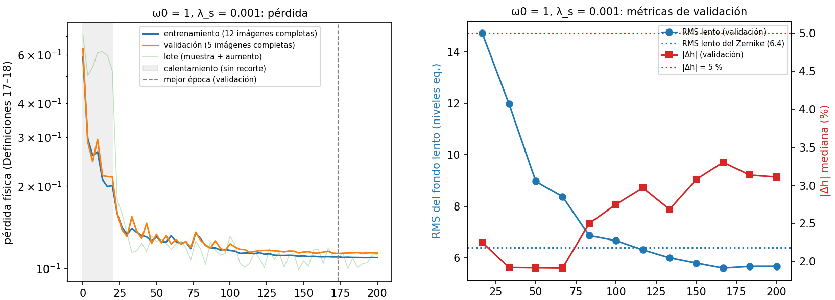
Versión 2: entrenamiento y validación bajan juntos
4 · ENTRENAMIENTO Y CONFIGURACIÓN EXPERIMENTAL
Sin sobreajuste
Compromiso visible
Recursos
La validación termina a 0,4 % de su mínimo; fondo lento 5,71 en entrenamiento y 5,69 en validación.
El fondo baja mientras |Δh| sube y se estabiliza en 3,21 % (Zernike: 6,39 niveles y 2,55 %).
RTX 4060 Laptop (8 GB), CPU AMD de 16 hilos, 31 GB de RAM, Windows 11, PyTorch 2.13 con CUDA 12.6. ≈ 2,1 min por corrida.
EritroFase · Grupo 1 · SI3014 — Entrenamiento
13 / 21
Notes:
≈50 s. Con los cambios, la configuración elegida (ω0 = 1, λs = 0,001) muestra entrenamiento y validación bajando juntas: no hay sobreajuste ni subajuste, y la validación termina prácticamente en su mínimo. El fondo lento es el mismo en entrenamiento y validación. A la derecha se ve el compromiso: a medida que el fondo baja, la altura que se pierde sube, pero se estabiliza en 3,2 %, por debajo del 5 %. Eso es lo que hace λs: frenar esa absorción. En validación, C deja menos fondo que el Zernike (5,69 frente a 6,39), a costa de un poco más de altura. Recursos: una laptop con RTX 4060 de 8 GB; cada entrenamiento completo tarda unos 2 minutos, así que pudimos hacer rejilla, ablación y varias semillas.

Slide 14
Ablación: qué aporta cada pieza (validación)
4 · ENTRENAMIENTO Y CONFIGURACIÓN EXPERIMENTAL
Variante (un cambio a la vez) | M1 (niveles) | M2 (%)
Base (ω₀ = 1, λₛ = 0,001, κ = 3, d = 6) | 5,69 | 3,21
Semillas 43 / 44 | 6,16 / 6,35 | 3,22 / 2,80
Sin exclusión por vecindad | 5,89 | 4,06
Sin recorte ni exclusión | 10,61 | 7,39
λₛ × 3 / λₛ × 10 | 6,87 / 8,05 | 1,43 / 0,67
κ = 2 / κ = 4 | 7,75 / 5,81 | 1,41 / 3,72
d = 12 | 8,63 | 1,46
15.000 pasos | 5,72 | 4,11
Zernike (referencia) | 6,39 | 2,55
El recorte es decisivo
Sin él, el modelo empeora en las dos métricas: el gradiente de las células vuelve a empujar el fondo.
Diales del compromiso
Más λₛ, menor κ o mayor d protegen la célula a costa de dejar más fondo.
Regla de adopción
Ningún cambio mejoró las dos métricas más allá de la variación entre semillas (0,67 niveles): se conservó la base.
EritroFase · Grupo 1 · SI3014 — Entrenamiento
14 / 21
Notes:
≈40 s. Cada fila cambia una sola cosa respecto a la base, en validación. • Lo más importante: sin el recorte (es decir, con Charbonnier completa), el fondo lento casi se duplica y la absorción pasa el 7 %. Confirma lo que predice la teoría: si los píxeles de célula aportan gradiente, deforman el fondo. • La exclusión por vecindad ayuda en la dirección esperada, pero su efecto es menor que el umbral de 1 punto que nos fijamos. • λs, κ y d son diales: más suavidad, un umbral más bajo o más vecindad protegen la célula pero dejan más fondo. Por ejemplo, λs × 10 deja la absorción en 0,67 % pero el fondo sube a 8,05. • Entrenar más (15.000 pasos) no mejora el fondo y aumenta la absorción. Para no adoptar cambios por azar, exigimos mejorar más que la variación entre semillas: ninguno lo logró.

Slide 15
Prueba: 5 imágenes que el modelo nunca vio
5 · RESULTADOS Y EVALUACIÓN
Método | Parámetros | Tiempo / imagen | M1 (niveles) | M2 (%)
Pistón (resta la mediana) | 1 | 0,4 ms | 18,18 | 0,00
Polinomio de grado 3 | 10 | 67 ms | 10,37 | 1,19
Zernike (código guía) | 15 | 2,12 s | 6,49 | 2,94
SIREN ω₀ = 1 (código guía) | 33.537 | 4,45 s | 4,23 | 12,29
A: SIREN por imagen + pérdida física | 33.537 | 4,34 s | 4,76 | 3,16
C: INR condicionada | 284.033 | 6,3 ms | 6,70 | 3,47
C + ajuste fino (100 it.) | 284.033 | 1,40 s | 5,12 | 3,54
≈ 4×
menos absorción con la misma red: la SIREN guía quita 12,29 % de la altura; A, 3,16 %.
≈ 335×
más rápido que el Zernike: C corrige una imagen en 6,3 ms.
C cumple la cota de altura, pero deja 0,21 niveles más que el Zernike: menos que la variación entre semillas (0,67), así que no hay diferencia concluyente.
Medianas por imagen. Resaltados: cumplen el criterio (|Δh| ≤ 5 % y menos fondo que el Zernike). Líneas base y A en CPU; C en GPU.
EritroFase · Grupo 1 · SI3014 — Resultados
15 / 21
Notes:
≈1 min. Prueba: 5 imágenes que no se usaron para entrenar ni para elegir nada. Tres mensajes: 1. La pérdida física funciona. Con exactamente la misma red que la SIREN del código guía, nuestra variante A pasa de quitar 12,3 % de la altura de las células a quitar 3,2 %: unas 4 veces menos absorción, con un fondo parecido. A cumple las dos condiciones del criterio. 2. C, la red única, queda prácticamente al nivel del Zernike: cumple la cota de altura y deja 0,21 niveles más de fondo, una diferencia menor que lo que cambia el resultado entre semillas. No podemos decir que sea mejor ni peor en fondo, pero corrige una imagen en 6 milisegundos, unas 335 veces más rápido que el Zernike. 3. Si a C le damos 100 iteraciones de ajuste fino por imagen, cumple el criterio completo. Ojo con los tiempos: las líneas base y A se midieron en CPU y C en GPU.

Slide 16
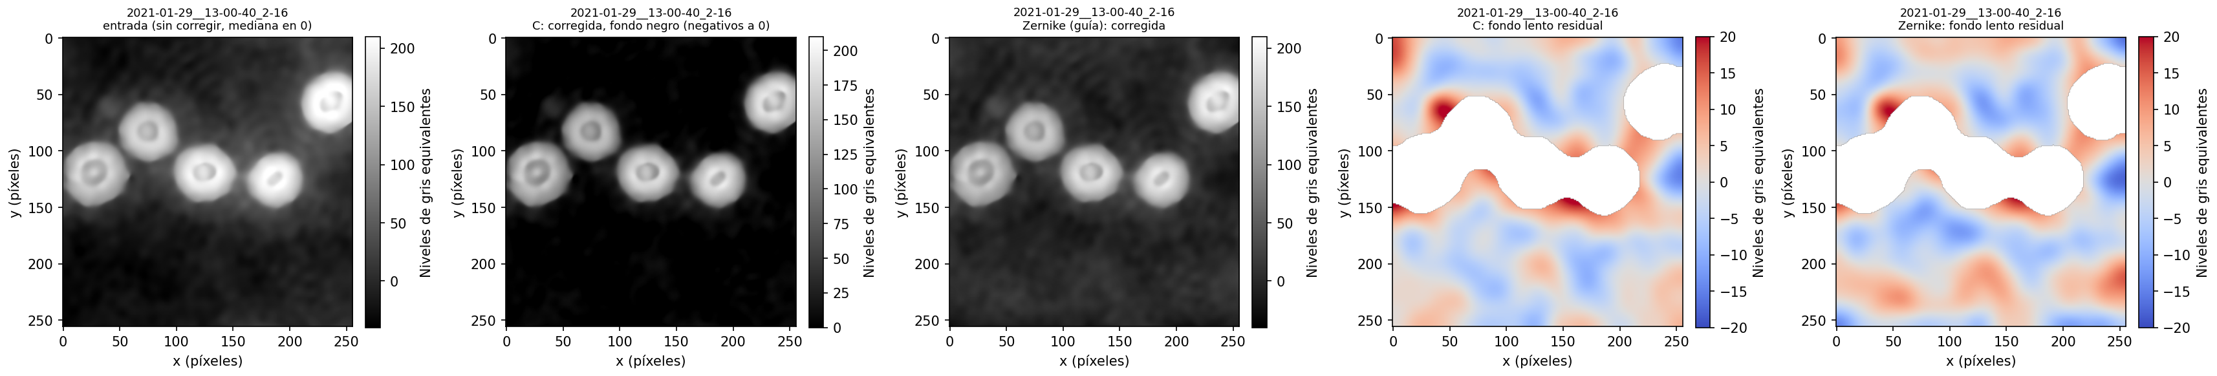
Cómo se ve: fondo negro y células intactas
5 · RESULTADOS Y EVALUACIÓN
Imagen de prueba 13-00-40_2-16. De izquierda a derecha: entrada · corrección con C (fondo negro) · corrección con Zernike · fondo lento residual de C · del Zernike (ideal: blanco).
Fortaleza
Dónde falla
Por qué
El fondo corregido por C no deja manchas con forma de célula: la red no copió las células al fondo.
El residuo se concentra en los bordes del recorte y en una franja junto a las células.
En el borde la red ve menos contexto; junto a la célula, la exclusión deja una zona sin información.
EritroFase · Grupo 1 · SI3014 — Resultados
16 / 21
Notes:
≈40 s. Un ejemplo de prueba. Primero la entrada, con el fondo que varía. Segundo, la corrección de C: el fondo queda negro y las células conservan su forma y su anillo central. Tercero, el Zernike, para comparar. Los dos mapas de la derecha muestran el fondo lento que quedó, solo en la región de fondo (las células están en blanco): rojo y azul indican fondo residual positivo y negativo. Fortaleza: no aparecen manchas con forma de célula, es decir, la red no metió las células en el fondo. Limitación: el residuo se concentra en los bordes del recorte y en una franja pegada a las células. En los bordes la red tiene menos contexto, y junto a las células la exclusión deja una zona donde la pérdida no informa. Es una de las mejoras futuras: estimar el fondo sobre el campo completo.

Slide 17
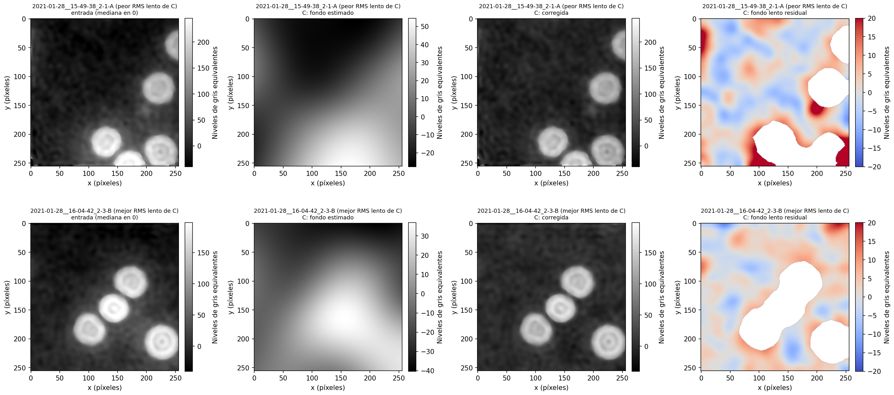
Otro día: el fondo generaliza; la célula, no del todo
5 · RESULTADOS Y EVALUACIÓN
Muestra externa
8 recortes de 3 adquisiciones de otro día, con defectos visibles. Nunca se usaron para decidir.
Fondo: sí
C deja 4,88 niveles frente a 5,98 del Zernike; menos en 7 de 8 imágenes.
Célula: no del todo
|Δh| de C sube a 5,45 % (Zernike: 4,60 %). Todos los métodos empeoran; los basados en INR pasan la cota.
28/01. Arriba, el peor caso de C (defectos en el borde); abajo, el mejor. Entrada · fondo estimado · corregida · fondo residual.
EritroFase · Grupo 1 · SI3014 — Resultados
17 / 21
Notes:
≈50 s. Aquí respondemos «¿funciona con datos externos?». Tomamos 8 recortes de otro día, con defectos visibles a propósito, y aplicamos el modelo sin cambiar nada. Arriba, el peor caso de C: hay defectos en el borde y quedan residuos junto a las células. Abajo, el mejor caso: fondo casi plano. Resultado honesto: • El fondo sí generaliza: C deja menos fondo que el Zernike, y en 7 de 8 imágenes. • La preservación no del todo: el cambio de altura de C sube a 5,45 %, por encima de la cota. No es solo nuestro modelo: el Zernike también empeora (de 2,9 % a 4,6 %), lo que sugiere que estas imágenes son más difíciles. Pero la hipótesis de que C mantendría la cota en otro día se rechaza.

Slide 18
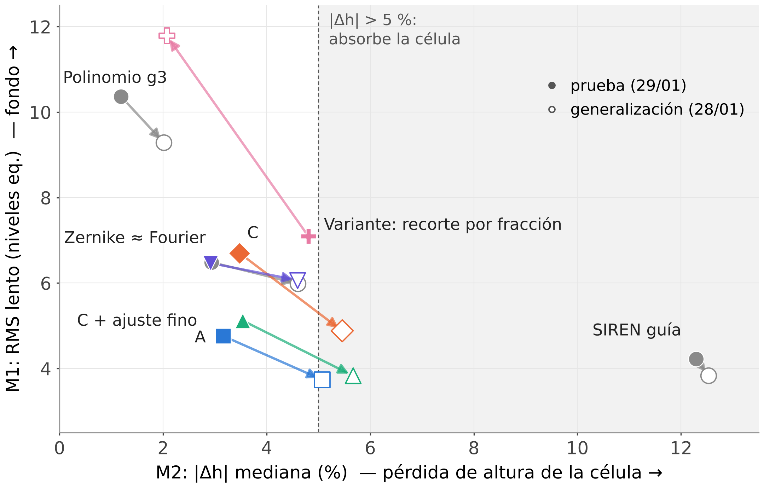
Compromiso fondo–célula y otros experimentos
5 · RESULTADOS Y EVALUACIÓN
Lleno: prueba · vacío: otro día · lo ideal es la esquina inferior izquierda. Todos se mueven a la derecha el otro día.
Fourier sobre Zernike (Mateo)
Una CNN corrige el Zernike con una base de Fourier: fondo casi igual al Zernike y dentro de la cota en los dos días.
Recorte por fracción (Emmanuel)
Misma red que A, pero excluye siempre el 30 % de los píxeles: 7,10 niveles y 4,81 % en prueba; el otro día conserva la célula (2,07 %) y casi duplica el fondo.
Lectura: la regla de recorte decide en qué punto del compromiso queda el modelo.
EritroFase · Grupo 1 · SI3014 — Resultados
18 / 21
Notes:
≈50 s. Este gráfico resume todo: en el eje horizontal la altura perdida, en el vertical el fondo que queda. Lo ideal es abajo a la izquierda; la zona gris es donde se absorbe la célula. Cada flecha va de prueba (lleno) a otro día (vacío). • La SIREN del código guía está muy a la derecha: deja poco fondo pero absorbe mucho. • A, C y C con ajuste fino están abajo y a la izquierda del Zernike en prueba; el otro día se corren un poco a la derecha y cruzan la línea del 5 %. Dos experimentos complementarios del grupo, cada uno en su notebook: • Mateo probó corregir el Zernike con una base de Fourier aprendida: queda prácticamente igual al Zernike, siempre dentro de la cota. • Emmanuel usó la misma red que A, pero recortando siempre una fracción fija de píxeles, como el código guía. En prueba deja más fondo y quita más altura; el otro día conserva mejor la célula pero casi duplica el fondo. No es un experimento controlado (cambian más cosas), pero es consistente con que el diseño del recorte decide el punto del compromiso.

Slide 19
Los objetivos frente a la evidencia
6 · CONCLUSIONES
Objetivo | ¿Se cumplió? | Evidencia
General: red informada por la física, basada en INR, que compensa el fondo preservando las células | Sí, con matices | En prueba, A cumple el criterio completo y C la cota de altura; en otro día ambos superan el 5 %
Específico 1: fundamentos y restricciones | Sí | S1–S4 convertidos en arquitectura y pérdida; su efecto medido por ablación
Específico 2: caracterizar y seleccionar los datos | Sí | Fuga demostrada en la partición original; selección 12/5/5 + 8 sin fuga; fase desenvuelta de forma reversible
Específico 3: validar fondo y preservación | Sí, con limitaciones | Métricas validadas con casos sintéticos; 6 líneas base; prueba y otro día
La física sustituye a las etiquetas: con la misma red, el recorte por umbral reduce la absorción unas 4 veces.
Una sola red logra calidad del orden del Zernike con inferencia de milisegundos.
El compromiso fondo–célula es medible y se controla con λₛ, κ y d.
EritroFase · Grupo 1 · SI3014 — Conclusiones
19 / 21
Notes:
≈50 s. Volvemos a los objetivos, uno por uno y con evidencia: • General: sí, con matices. En prueba A cumple las dos condiciones y C la de altura; en datos de otro día los dos pasan el 5 % de altura. No lo escondemos. • Específico 1: sí; cada supuesto físico tiene su pieza y la ablación mide su efecto. • Específico 2: sí; demostramos la fuga de la partición original y construimos una partición limpia. • Específico 3: sí, con limitaciones; las métricas se validaron con casos sintéticos y comparamos con 6 líneas base. Tres hallazgos para llevarse: la física puede reemplazar a las etiquetas; una sola red alcanza al Zernike siendo cientos de veces más rápida; y el compromiso fondo–célula es medible y ajustable.

Slide 20
Alcances, limitaciones y oportunidades de mejora
6 · CONCLUSIONES
Limitaciones
Mejoras
Pocas imágenes de evaluación (5 + 8; 12 células evaluables por conjunto): evidencia «consistente con», no una demostración.
La prueba de la versión 2 no fue ciega (se miró con la versión 1).
Sin verdad conocida en datos reales; las máscaras de referencia son heurísticas.
Una semilla en el modelo final; un solo dataset y microscopio; tiempos de CPU frente a GPU.
Estimar el fondo sobre el campo completo de 1024 × 1024 para reducir el error de borde.
Entrenar con más días de adquisición para cerrar la brecha de preservación.
Aislar la regla de recorte y la base de Fourier en experimentos controlados.
Imágenes sintéticas realistas con verdad conocida; elegir λₛ según la prioridad de cada uso.
EritroFase · Grupo 1 · SI3014 — Conclusiones
20 / 21
Notes:
≈40 s. Limitaciones que reconocemos: pocas imágenes de evaluación, así que hablamos de evidencia consistente, no de demostraciones; la prueba de la versión 2 no fue ciega; no hay un fondo verdadero en datos reales; el modelo final usa una sola semilla; y comparamos tiempos de CPU con GPU. Mejoras concretas, cada una ligada a una falla observada: el error en los bordes se atacaría estimando el fondo sobre el campo completo; la pérdida de preservación en otro día, con más días de entrenamiento; la pregunta abierta sobre el recorte, con un experimento controlado; y la falta de verdad, con datos sintéticos realistas.

Slide 21
¿Preguntas?
GRACIAS
Una red informada por la física quita el fondo sin etiquetas, con calidad del orden del Zernike y en milisegundos; el reto pendiente es preservar la célula en datos nuevos.
Notebook, experimentos complementarios y resultados: github.com/Jjes07/DeepLearning-Final
Notes:
Cierre y paso a preguntas. Cualquiera de los tres debe poder responder; las diapositivas de respaldo (ocultas) están después de esta. Preguntas probables y dónde está la respuesta: • ¿Por qué no una SIREN por imagen? → diapositiva 4 y respaldo de costos. • ¿Se pierde información al desenvolver? → respaldo 1. • ¿La prueba fue ciega? → respaldo 3. • ¿Por qué ω0 = 1? → limita la frecuencia: suavidad (diapositivas 5 y 6). • ¿Por qué 5 %? → cota fijada antes de entrenar; el Zernike queda en 2,9 %. • ¿Cómo saben que no hay fuga? → prueba FFT, diapositiva 9.

